Slide 1
准备进入敬拜赞美——下午
请把手机调成静音或者关机，放在一旁
请决定把接下来的2小时给神，让他对你说话，领受恩典和祝福
请准备好你的心，默想神的道，专注于耶稣，准备敬拜

Slide 2
我要向高山举目 我的帮助从何来
我的帮助从造天地的 耶和华而来
哈利路亚，哈利路亚
哈利路亚，哈利路

Slide 3
大山为我挪开 1/2
虽然道路崎岖 困难险阻
但我心中知道祢一直都在
不能明白为何担此重担
但我始终相信 祢一直牵着我

Slide 4
大山为我挪开 2/2
大山为我挪开 大海有路出来
我要大声宣告 耶稣 祢一直都在
祢手上的钉痕 彰显十架大爱
我要大声宣告 耶稣 祢一直都在
祢的话让我明白 祢爱我永不更改
祢保守我的心怀 紧握祢双手不放开

Slide 5
奔跑不放弃 1/3
每个狂风暴雨里 你同在在那里
每个难处低谷里 你恩典在那里
每个伤心失望里 你爱我爱到底
在你爱的光中 我得着能力

Slide 6
奔跑不放弃2/3
我爱你 用尽我全心 全意全力
荣耀高举你的名 我跟随不怀疑
我爱你 用尽我全心 全意全力
在这爱的路程里 我奔跑不放弃

Slide 7
奔跑不放弃3/3
四面受敌 却不被困住
心里作难 却不至失望
至暂至轻 的苦楚要成就
极重无比永远的荣耀

Slide 8
一生爱你 1/2
亲爱的宝贵耶稣
你爱何等的甘甜
我的心深深被你吸引
爱你是我的喜乐

Slide 9
一生爱你 2/2
一生爱你 一生敬拜你
一生爱你 一生荣耀你
一生奉献 一生不回头
一生爱你 跟随你

Slide 10
感谢你全能十架 1/2
主我感谢祢全能十架
祢亲自为我们舍命十架
在每一天祢更新我们能够更像祢
靠主十架 我们生命被改变

Slide 11
感谢你全能十架 2/2
何等奇妙恩 我们赞美你
你救赎我们 不惜代价
何等奇妙恩 我们赞美你
因为十架的大能 x2

Slide 12
你真伟大 (How Great Thou Art) 1/4
主啊我神
我每逢举目观看
你手所造一切奇妙大工
看见星宿 又听到隆隆雷声
你的大能充满了宇宙中

Slide 13
你真伟大 (How Great Thou Art) 2/4
当我想到
神竟愿差他儿子降世舍命
我几乎不领会
主在十架甘愿背我的重担
流血舍身为要赦免我罪

Slide 14
你真伟大 (How Great Thou Art) 3/4
当主再来
欢呼声响彻天空
何等喜乐主接我回天家
我要跪下谦恭地崇拜敬奉
并要颂扬 神啊你真伟大

Slide 15
你真伟大 (How Great Thou Art)4/4
我灵歌唱 赞美救主我神
你真伟大，何等伟大
我灵歌唱 赞美救主我神
你真伟大，何等伟大

Slide 16
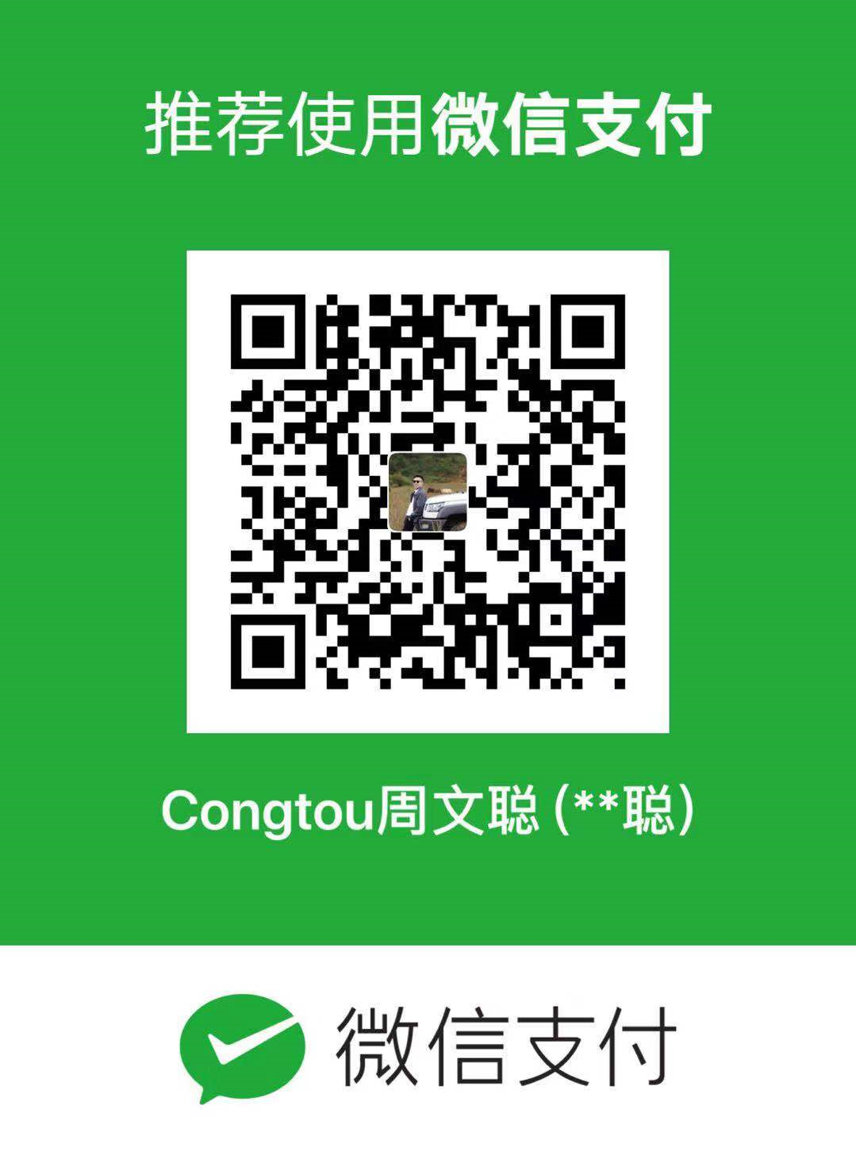
1. 周日聚会 9:30-12:00（讲道和侍奉）
2. 蜂蜜书屋（读经小组）
成人： 周二、三、五 晚 8:00-9:00（女）
周一到周五 晚 9：00-10:00 (男）
儿童： 周一到周五 智慧之子1 晚上8:00-8:45
周二到周四 智慧之子2 晚上8:00-8:45
青少年：周一、四、五 8:00-9:00
3. 周四线下敬拜祷告会 19:30-21:00
4. 欢迎联系探访、传福音、医治祷告等
联系我们：132 50212470（微信同号）

